Slide 1







조이름 : 동가네
김성경,김희태,신태균
DB 최종 프로젝트
가전제품
렌탈서비스

Slide 2




진행과정
LEVEL 1
LEVEL 2
LEVEL 3
LEVEL 4
주제선정
요구사항
데이터베이스 구축
기능 테스트
작업 정리 및 마무리

Slide 3

회원가입은 ID,PWD,이름,생년월일,휴대폰번호,주소를 입력한다
Level 1 . 주제선정 및 요구사항
상품은 상품번호,상품명,정상가,약정기간,할인금액,월부금
-1년 약정시 10% 할인 , 3년 약정시 20% 할인
구매고객은 후기를 남길 수 있다.
-구매한 상품의 대한 후기 및 별점 (10점만점) 을 줄수있다.
고객은 상품을 구매시 상품가격의 0.1%를 포인트로 적립한다.
-적립된 포인트는 마이페이지에서 확인할 수 있다.
일시불 구매나 할부 구매가 부담스러우신 고객님
신형 가전제품이 출시 될 때 마다 바꾸고 싶으신 고객님
저렴한 가격으로 렌탈로 이용해보세요!
as도 최대 3년까지 제공되고
약정기간 종료 후 반납이 아닌 고객소유!
냉장고,세탁기,노트북,청소기 등
다양한 종류의 신형 가전들이 출시될 때마다 추가됩니다!
상품을 조회하면 해당상품의 평균별점을 확인할 수 있다.
고객은 문의글을 남길 수 있고, 비밀글로 표시가능하다.
운영진은 문의글에 대한 답글을 달 수 있다.
회원은 누적금액에 따라 등급이 부여된다.
-등급에 따른 할인혜택을 받을 수 있다.
운영진만 공지사항을 작성할 수 있다.

Slide 4
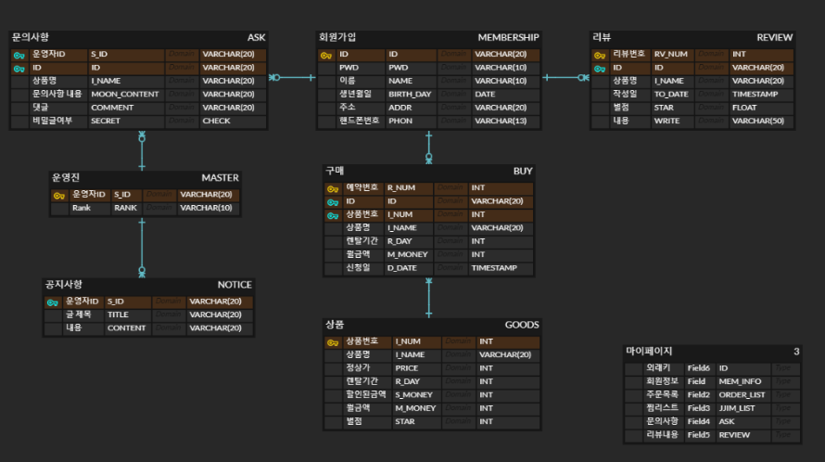
Level 2. 데이터베이스 구축
ERD

Slide 5
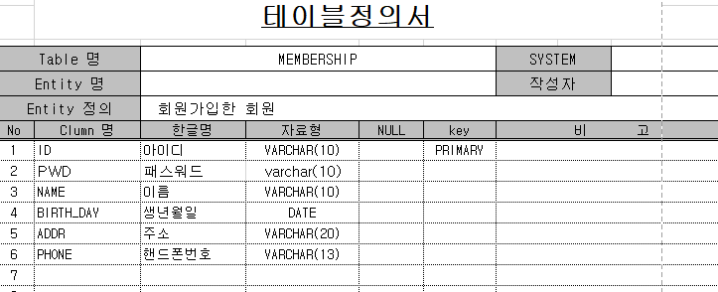
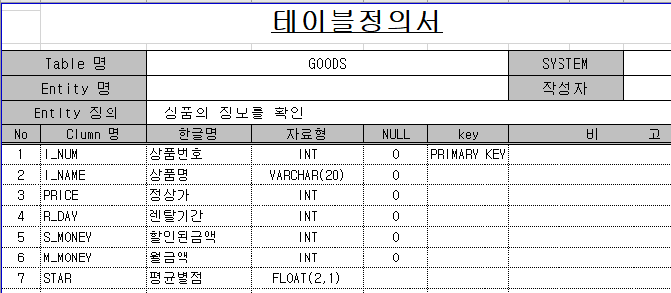
Level 2. 데이터베이스 구축
테이블 명세서

Slide 6
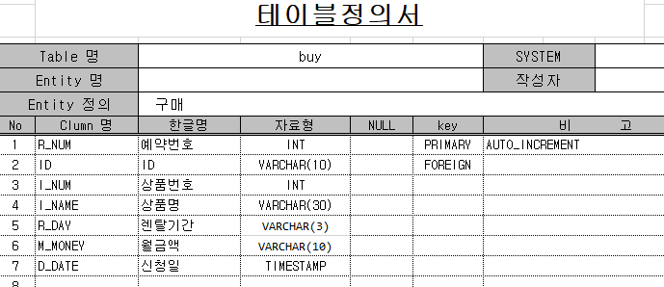
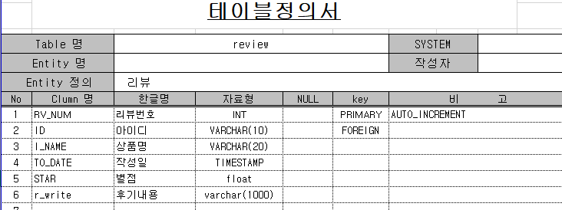
Level 2. 데이터베이스 구축
테이블 명세서

Slide 7
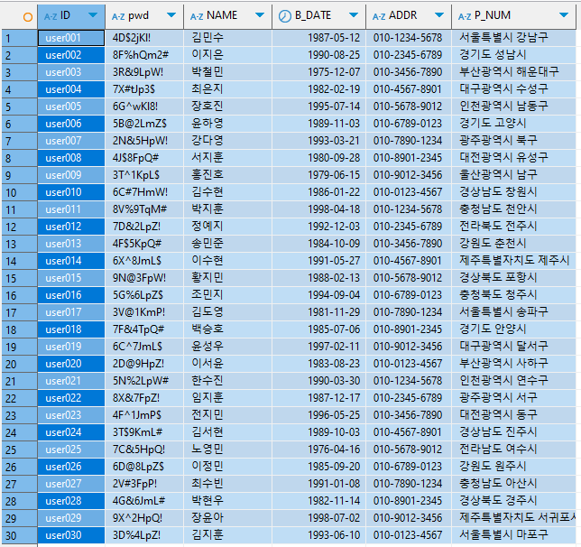
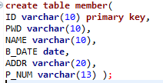
Level 2. 데이터베이스 구축
테이블 쿼리

Slide 8
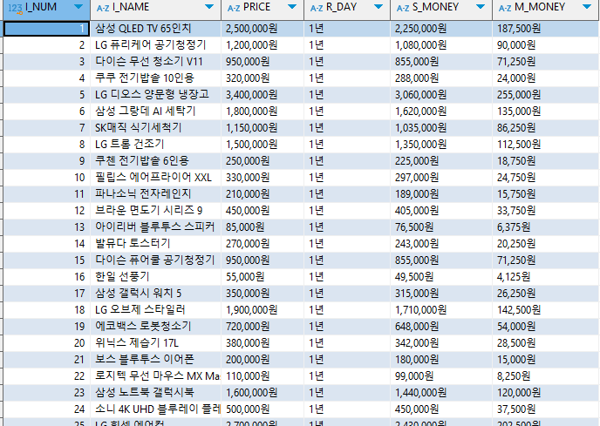
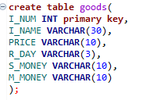
Level 2. 데이터베이스 구축
테이블 쿼리

Slide 9
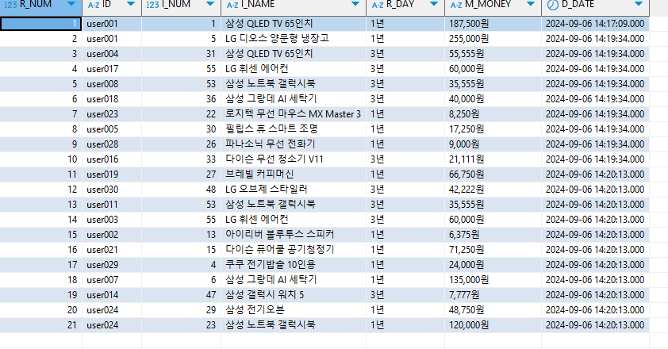
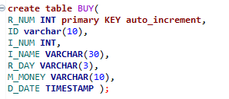
Level 2. 데이터베이스 구축
테이블 쿼리

Slide 10
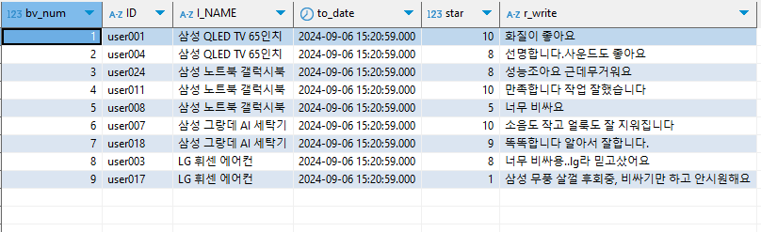
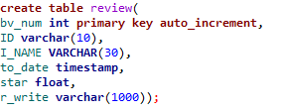
Level 2. 데이터베이스 구축
테이블 쿼리

Slide 11

구매 테이블과 리뷰 테이블에 AUTO_INCREMENT 제약조건 등록
테이블에 튜플이 insert 되면 그 인덱스(정수값)를 체크해 자동으로 올려주는 옵션
제약조건
AUTO_INCREMENT:
-해당 열에 자동으로 증가하는 값을 할당

Slide 12
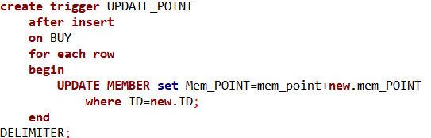
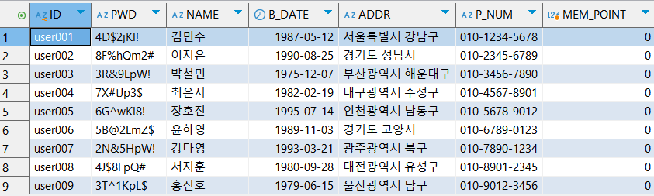
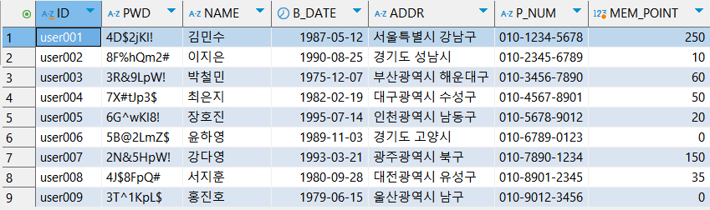
Level 3. 기능 테스트
포인트 트리거
회원은 상품을 구매했을 때 포인트를
적립하고 적립된 포인트는 중첩될 수 있다.
구매 테이블의 튜플이 insert 되면
회원가입 테이블의 포인트 값이 새롭게 insert된 포인트값과 합쳐져 업데이트된다.

Slide 13
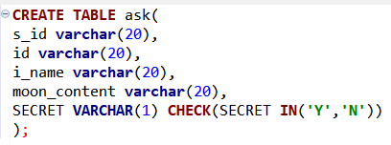
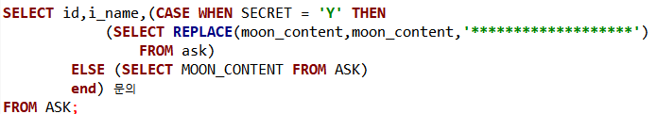
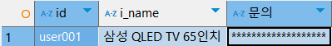
Level 3. 기능 테스트
문의내용-비밀글
REPLACE함수를 사용하여
회원이 문의사항 테이블에 글을 남기고,
check 제약조건을 사용하여
비밀글 여부를 선택한다.

Slide 14
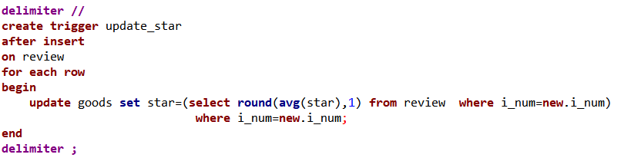
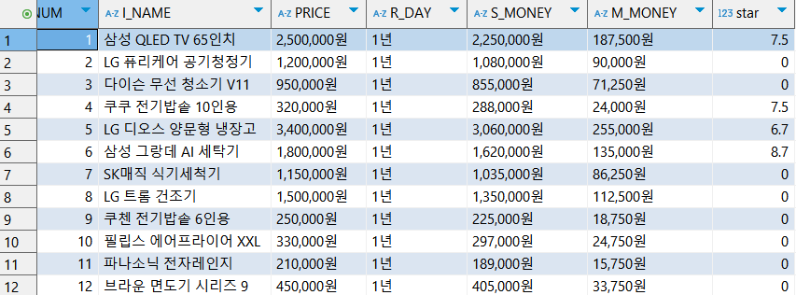
Level 3. 기능 테스트
별점 트리거
리뷰 작성시
-review 테이블에 트리거를 부착하여
해당 테이블에 insert 이벤트가 발생하면
별점이 update 되도록 설정한 이벤트를
실행하도록 설정

Slide 15
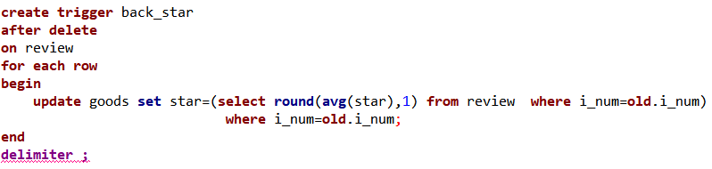
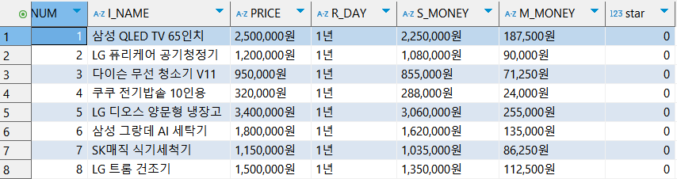
Level 3. 기능 테스트
별점 트리거
리뷰 삭제시
-review 테이블에 트리거를 부착하여
해당 테이블에 delete 이벤트가 발생하면
별점이 update 되도록 설정한 이벤트를
실행하도록 설정

Slide 16
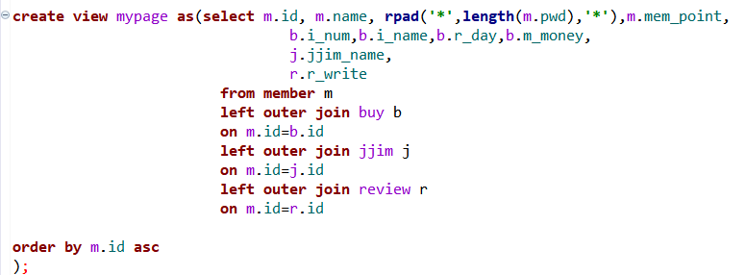
Level 3. 기능 테스트
마이페이지
-mypage 뷰 생성
outer join 을 사용하여, 정규화된 테이블의
정보를 하나의 논리적 테이블로
합쳐 조회가능하다.
view를 생성하여 회원정보를
조회할 때마다 연산해야하는 부담을 줄여
서비스를 제공한다.

Slide 17
마무리
-새로운 DBMS, TOOL
MARIA, DBEAVER
-요구사항 기능 구현에 난항
별점, 포인트 트리거, 비밀글
-테이블과 튜플 관리
-기본키, 외래키 관리
-주제선정부터 기능구현까지
데이터베이스 구축과정 경험
-CRUD의 중요성을 깨닫는 기회
-팀워크를 배울 수 있는 경험
-문제를 해결하는 능력 향상

Slide 18
감사합니다
동가네 - 김성경,김희태,신태균

